Slide 1
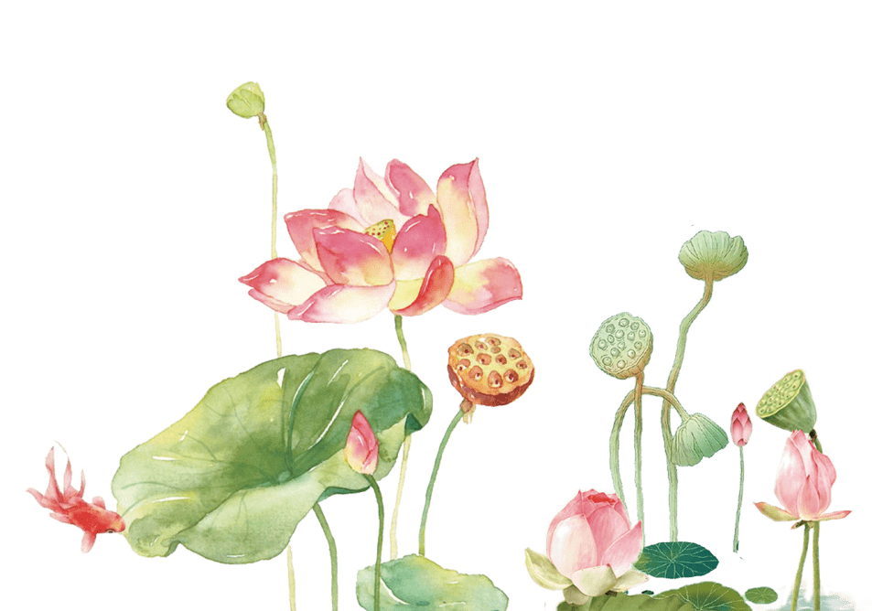
中国传统民俗知识
二十四节气
知识介绍
传
统
节
气
小暑后十五日斗指未为大暑
六月中。小大者
就极热之中
分为大小，初后为小
望后为大也

Slide 2
节气由来
气候特点
养生知识
节气民俗
目
录

Slide 3
第
一
部
分
节气由来

Slide 4
节气由来
https://www.ypppt.com/
大暑是农历二十四节气之一
太阳位于黄经120°
大暑期间，中国民间有饮伏茶，晒伏姜，烧伏香，喝羊肉汤等习俗。《月令七十二候集解》中说：“大暑，六月中。暑，热也，就热之中分为大小，月初为小，月中为大，今则热气犹大也。”其气候特征是：“斗指丙为大暑，斯时天气甚烈于小暑，故名曰大暑。”大暑节气正值“三伏天”里的“中伏”前后，是一年中最热的时期，气温最高，农作物生长最快，同时，很多地区的旱、涝、风灾等各种气象灾害也最为频繁。

Slide 5
节气由来
《通纬·孝经援神契》：“小暑后十五日斗指未为大暑，六月中。
小大者，就极热之中，分为大小，初后为小，望后为大也。”
这时正值中伏前后，中国大部分地区为一年最热时期，也是喜热作物生长速度最快的时期。中国劳动人民将大暑分为三候：“一候腐草为萤；二候土润溽暑；三候大雨时行。”世上萤火虫约有二千多种，分水生与陆生两种，陆生的萤火虫产卵于枯草上，大暑时，萤火虫卵化而出，所以古人认为萤火虫是腐草变成的；第二候是说天气开始变得闷热，土地也很潮湿；第三候是说时常有大的雷雨会出现，这大雨使暑湿减弱，天气开始向立秋过渡。

Slide 6
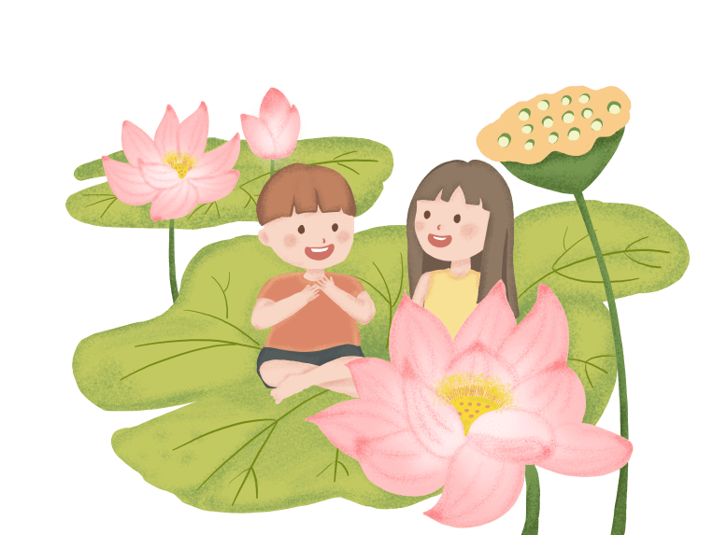
节气由来
大暑，六月中。解见小暑。腐草为萤。曰丹良，曰丹鸟，曰夜光，曰宵烛，皆萤之别名。
离明之极，则幽阴至微之物亦化而为明也。《毛诗》曰：熠耀宵行。另一种也，形如米虫，尾亦有火，不言化者，不复原形，解见前。土润溽【rù】暑。
溽，湿也，土之气润，故蒸郁而为湿；暑，俗称龌龊，热是也。大雨时行。前候湿暑之气蒸郁，今候则大雨时行，以退暑也。

Slide 7
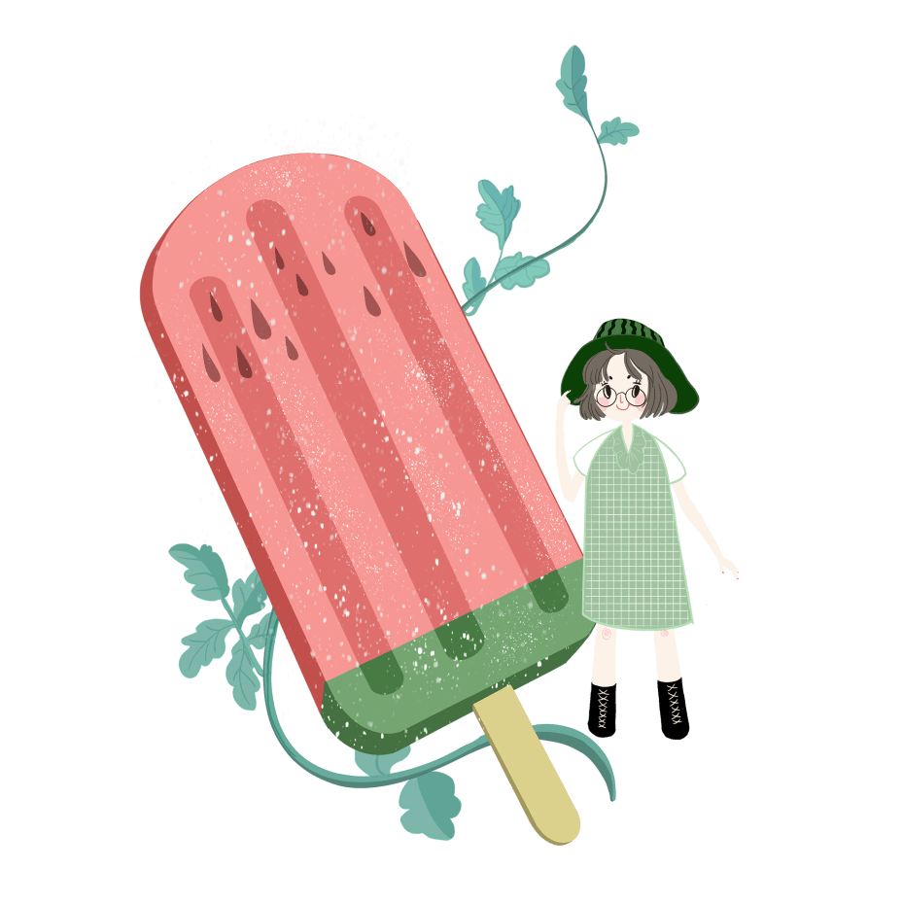
节气由来
大暑节气正值“三伏”，是我国一年中日照最多、气温最高的时期，全国大部分地区干旱少雨，许多地区的气温达35度以上，俗称的“三大火炉”也最旺。

Slide 8
第
二
部
分
气候特点

Slide 9
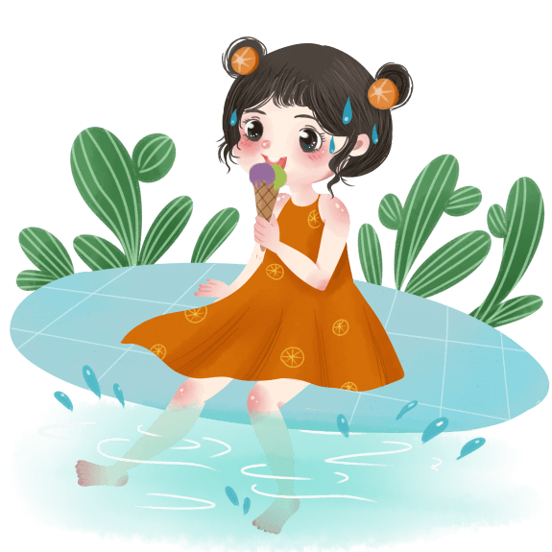
气候特点
大暑节气正值“三伏”，是我国一年中日照最多、气温最高的时期，全国大部分地区干旱少雨，许多地区的气温达35度以上，俗称的“三大火炉”也最旺。
在我国华南以北的长江中下游等地区，如苏、浙、赣等一带处于炎热少雨季节，滴雨似黄金。有“小暑雨如银，大暑雨如金”，“伏里多雨，囤里多米”，“伏天雨丰，粮丰棉丰”，“伏不受旱，一亩增一担”的说法。恰如左河水诗云：“日盛三伏暑气熏，坐闲烦静在蝇蚊。纵逢战鼓云中起，箭射荷塘若洒金。”如果大暑前后出现阴雨，则预示以后雨水多。农谚有“大暑有雨多雨，秋水足；大暑无雨少雨，吃水愁”的说法。

Slide 10
气候特点
大暑
根据大暑的热与不热，有不少预测后期天气的农谚有：如短期预示的有“大暑热，田头歇；大暑凉，水满塘”；中期预示的有“大暑热，秋后凉”；长期预示的有“大暑热得慌，四个月无霜”、“大暑不热，冬天不冷”、“大暑不热要烂冬”等。
而在我国的华南西部地区虽然高温出现也最频繁，但雨水却最丰沛、雷暴最常见，是雷阵雨最多的季节。这里有谚语说：“东闪无半滴，西闪走不及”。意谓在夏天午后，闪电如果出现在东方，雨不会下到这里，若闪电在西方，则雨势很快就会到来，要想躲避都来不及。
Notes:
https://www.ypppt.com/

Slide 11
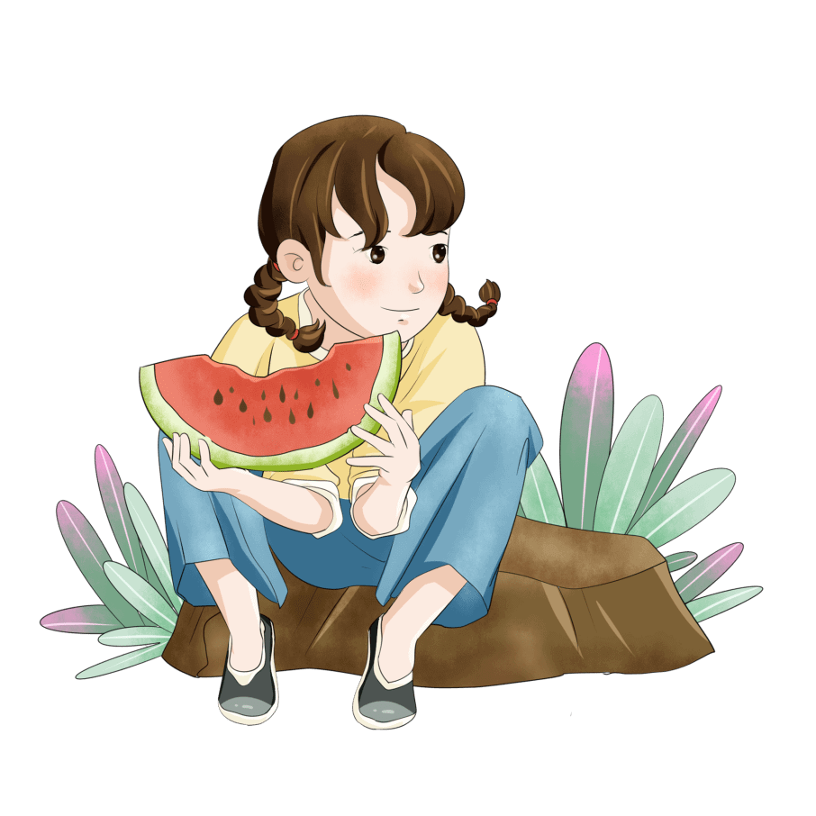
气候特点
热在三伏
大暑一般处在三伏里的中伏阶段。这时在我国大部分地区都处在一年中最热的阶段，而且全国各地温差也不大。刚好与谚语：“冷在三九，热在中伏”相吻合。大暑相对小暑，顾名思义，更加炎热。
在《1971～2000中国地面气候资料》中，从30年8月的极端最高气温统计中可以看到：有一部分省区7月的极端最高气温值出现在7月下旬，绝大部分省区8月的极端最高气温值都是出现在8月上旬，刚好都出现在7月下8月上的大暑时期。

Slide 12
第
三
部
分
养生知识

Slide 13
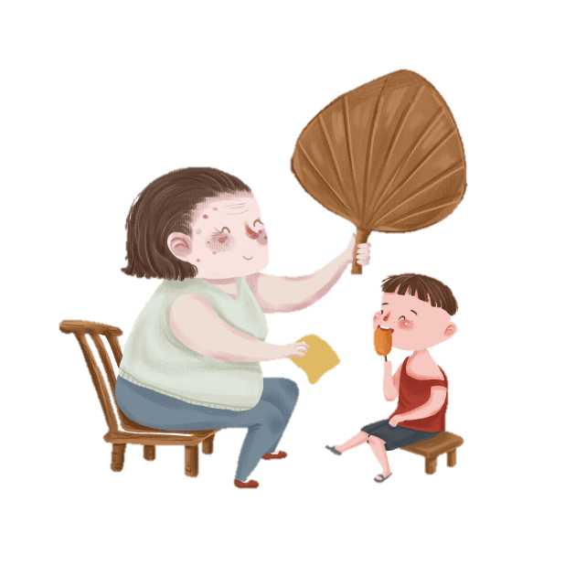
养生知识
古书中说“大者，乃炎热之极也。”
暑热程度从小到大，大暑之后便是立秋，正好符合了物极必反规律，可见大暑的炎热程度了。
大暑期间的高温是正常的气候现象，此时，如果没有充足的光照，喜温的水稻、棉花等农作物生长就会受到影响。但连续出现长时间的高温天气，对水稻等作物成长十分不利。
大暑期间的高温是正常的气候现象，此时，如果没有充足的光照，喜温的水稻、棉花等农作物生长就会受到影响。但连续出现长时间的高温天气，对水稻等作物成长十分不利。

Slide 14
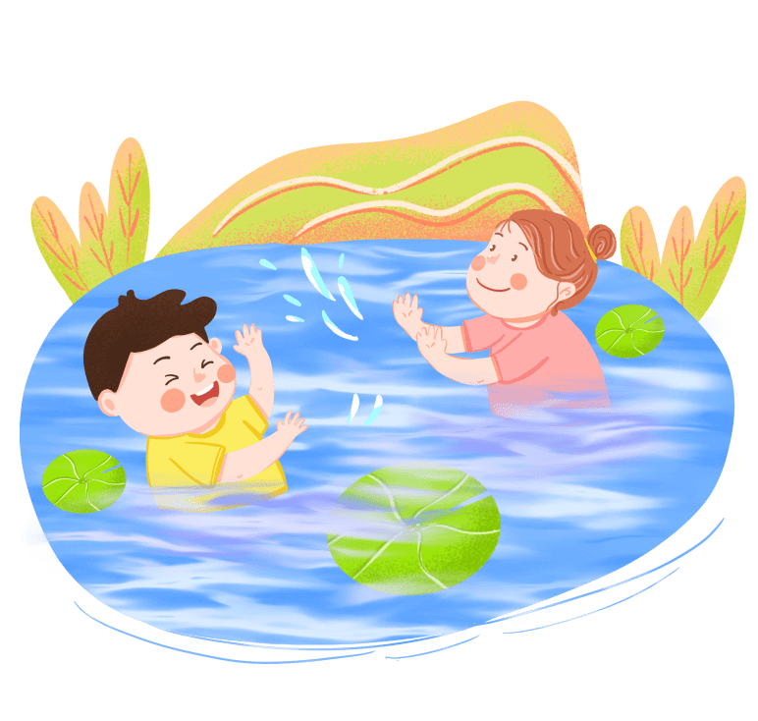
养生知识
长江中下游等地的高温伏旱
长江中下游地区有这样的农谚：“五天不雨一小旱，十天不雨一大旱，一月不雨地冒烟”。可见，高温少雨是伏旱形成的催生条件，伏旱区持续的大范围高温干旱的危害有时大于局地洪涝。
除长江中下游地区需要防旱外，陕甘宁、西南地区东部、特别是四川东部、重庆等地也要防旱。
节日PPT模板 http://www.ypppt.com/jieri/

Slide 15
养生知识
大暑热不透，大热在秋后。
大暑不暑，五谷不鼓。
小暑不见日头，大暑晒开石头。
小暑大暑不热,小寒大寒不冷。
大暑节气时，我国除青藏高原及东北北部伏旱伏旱外，大部分地区天气炎热，35℃的高温已是司空见惯，40℃的酷热也不鲜见。著名的三大火炉：南京、武汉、重庆在大暑前后也是炉火最旺。比“三大火炉”更热的地方还有很多，如安庆、九江等。每年最热的地方也不相同。

Slide 16
第
四
部
分
节气民俗

Slide 17
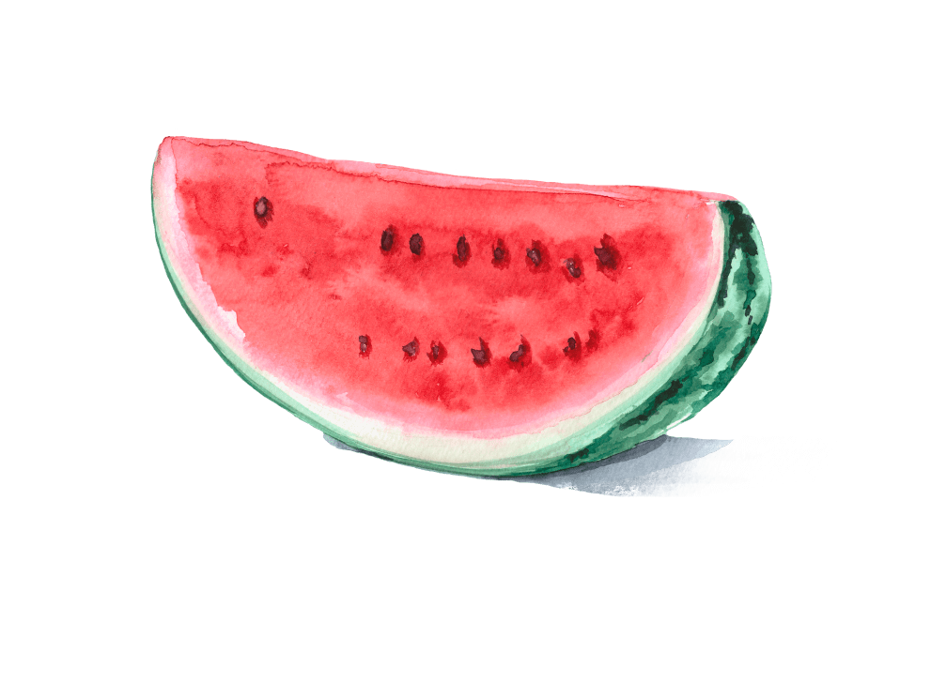
节气民俗
南朝诗人徐勉在《晚夏》
诗中写道： “夏景厌房栊，促席玩花丛。
荷阴斜合翠，莲影对分红。 此时避炎热，清樽独未空。”
诗说夏夜纳凉，从房中来到花丛中，席地而卧，欣赏水中莲荷，眼前又有美酒相伴，十分惬意。

Slide 18
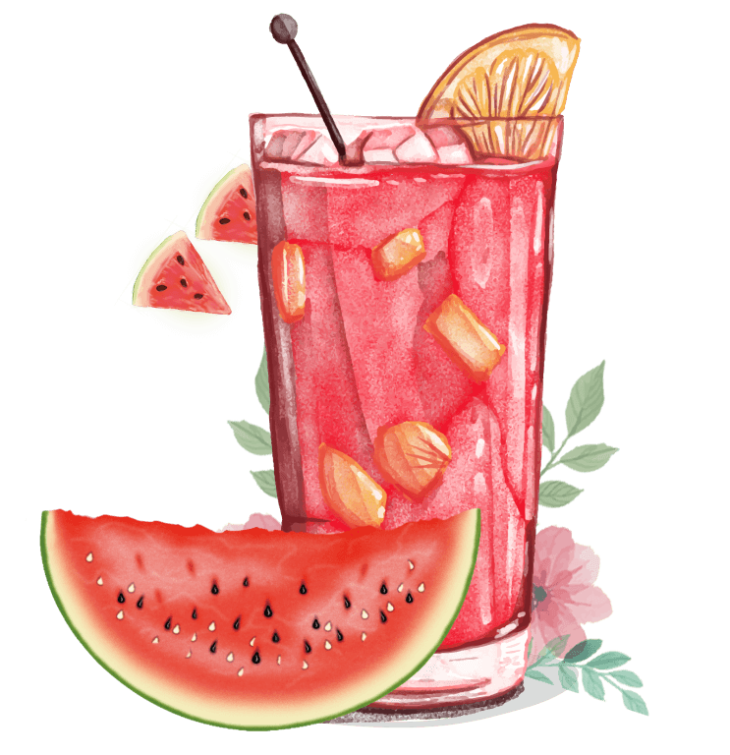
节气民俗
东闪无半滴，西闪走不及
根据大暑的热与不热，有不少预测后期天气的农谚有：如短期预示的有“大暑热，田头歇；大暑凉，水满塘”；中期预示的有“大暑热，秋后凉”；长期预示的有“大暑热得慌，四个月无霜”、“大暑不热，冬天不冷”、“大暑不热要烂冬”等。

Slide 19
节气民俗
大家都知道“热在三伏”。大暑一般处在三伏里的中伏阶段。这时在我国大部分地区都处在一年中最热的阶段，而且全国各地温差也不大。
刚好与谚语：“冷在三九，热在中伏”相吻合。大暑相对小暑，顾名思义，更加炎热。
在《1971～2000中国地面气候资料》中，从30年8月的极端最高气温统计中可以看到：有一部分省区7月的极端最高气温值出现在7月下旬，绝大部分省区8月的极端最高气温值都是出现在8月上旬，刚好都出现在7月下8月上的大暑时期。

Slide 20
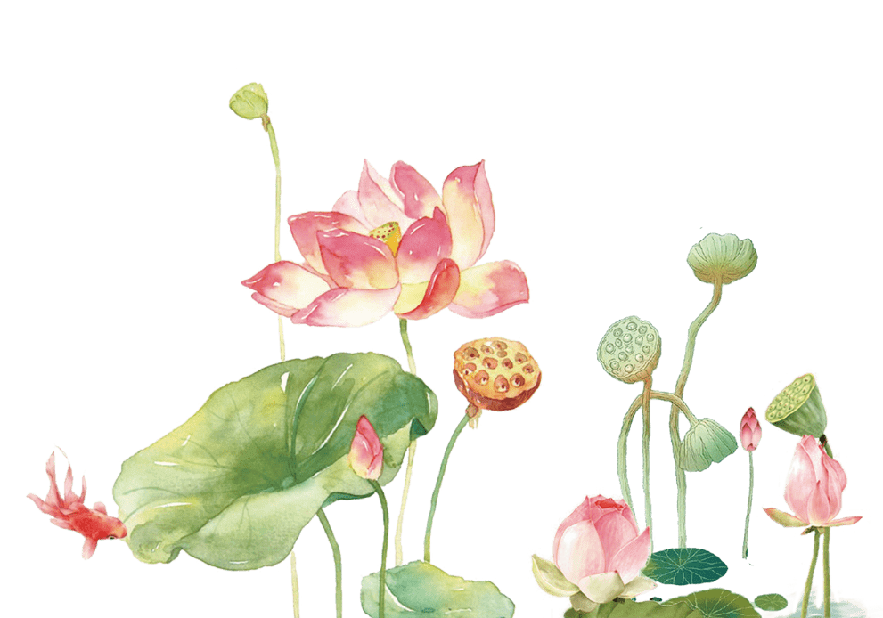
中国传统民俗知识
谢谢
二十四节气
知识介绍
小暑后十五日斗指未为大暑
六月中。小大者
就极热之中
分为大小，初后为小
望后为大也
THANK YOU

Slide 21
更多精品PPT资源尽在—优品PPT！
www.ypppt.com
PPT模板下载：www.ypppt.com/moban/ 节日PPT模板：www.ypppt.com/jieri/
PPT背景图片：www.ypppt.com/beijing/ PPT图表下载：www.ypppt.com/tubiao/
PPT素材下载： www.ypppt.com/sucai/ PPT教程下载：www.ypppt.com/jiaocheng/
字体下载：www.ypppt.com/ziti/ 绘本故事PPT：www.ypppt.com/gushi/
PPT课件：www.ypppt.com/kejian/
Notes:
模板来自于 优品PPT https://www.ypppt.com/

